Slide 1

Nemecká klasická idealistická filozofia

Slide 2
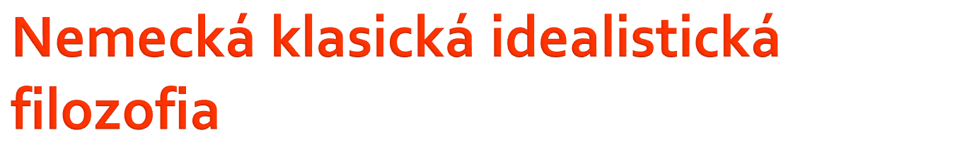
Koniec 18. storočia;
vrcholná fáza klasickej novovekej filozofie;
snaha o hlbšie pochopenie problematiky rozumu, myslenia;
obdobie romantizmu – v popredí je záujem o dejiny, o kultúru, o jazyk, o posilnenie identity jednotlivých národov;

Slide 3
V 18. storočí sa filozofické myslenie presúva do Nemecka;
Nemecko na konci 18.storočia:
politická roztrieštenosť – vzájomný boj kniežatstiev a slobodných miest,
hospodárska zaostalosť,
žiadne spol. perspektívy,

Slide 4
Vrchol klasickej novovekej filozofie;
inovuje tému rozumu - hlavnú tému osvietenstva = úloha rozumu v boji proti nevzdelanosti;
vyzdvihuje aktívnu, tvorivú povahu rozumu;
I. Kant, J.G.Fichte, F.W.J.Scheling, G.W.F. Hegel

Slide 5

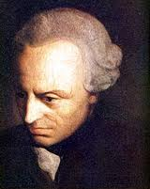
nemecký filozof, zakladateľ klasického nemeckého idealizmu, profesor filozofie;

Slide 6

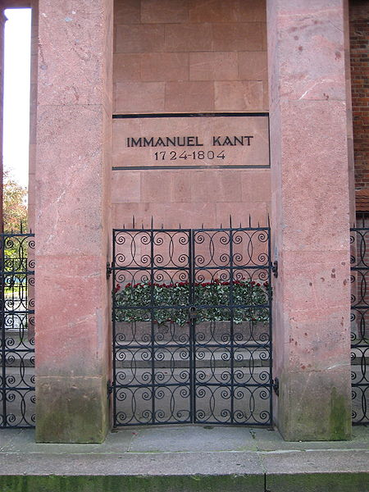
Celý život prežil v dnešnom Kaliningrade, vo vtedajšom Prusku;
považovaný za kráľa puntičkárov;
denne sa riadil prísnym režimom, mal železnú sebadisciplínu a chorobnú poriadkumilovnosť
vyhýbal sa všetkému, čo by ho odvádzalo od práce, aj ženám;
Immanuel Kant hrobka v Koenigsberg

Slide 7

Podarilo sa mu prekonať rozkol empirici – racionalisti
Jeho filozofiu delíme na 2 obdobia:
Predkritické obdobie
Kritické obdobie

Slide 8
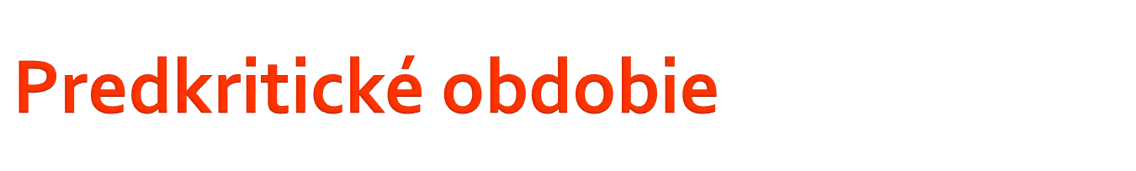
Prírodovedná problematika, ovplyvnená Newtonovou fyzikou;
dielo: Všeobecné dejiny prírody a teória nebies – obsahuje kozmogonickú hypotézu o vzniku slnečnej sústavy z plynnej hmloviny
„Dajte mi hmotu a ukážem vám,
ako z nej musí vzniknúť svet.“

Slide 9

Kant vo svojej filozofii Kritika čistého rozum chce ukázať, že rozum nie je schopný metafyzického poznania , teda nedokáže poznať to čo je za hranicou skúseností, poznať veci ako sú samy o sebe, vo svojej podstate. Tvrdí, že rozum má mantinely, a preto nemôžeme spoznať svet vo svojej podstate, dušu, boha...
Z tohto pohľadu kritizuje racionalizmus Spinozu a Leibniza, ktorý takto dokazovali metafyzické poznanie

Slide 10

Kritika čistého rozumu
zaoberá sa problémom – kam siahajú hranice nášho poznania, našej skúsenosti; čo všetko je dostupné nášmu poznaniu
Kant bol kritikom klasickej metafyziky a jej nárokov na rozumové poznanie skúsenosťou;
  vychádza z empirizmu – existujú aposteriórne poznatky a apriórne poznatky

Slide 11
Aposteriórne, čiže empirické poznatky vychádzajú zo zmyslov, z ktorých si staviame skúsenosť. „Jano má nový mobil. Jeho izba je neuprataná“
Apriórne vety sú vety nevyhnutne pravdivé, vysvetľujú sami seba sú platné, bez toho či sa nám to páči, alebo nie.
„Súčet uhlov v trojuholníku je 180., 1+1=2, železo má váhu“

Slide 12
Okre, nich poznáme i analytické a syntetické vety.
Analytické vety – sú vlastne všetky apriórne vety, okrem matematických a prírodných vied, sú logicky platné „telesá sú v priestore, Bratia sú muži, Švagor je brat mojej ženy“
Syntetické vety – prinášajú novú informáciu
„Súčet uhlov v trojuholníku je 180. Pes sa správa ako mačka, 1+1=2“
Zdá sa, že všetky apriórne súdy sú analytické a aposteriórne syntetické. Ale nie je tomu tak.

Slide 13
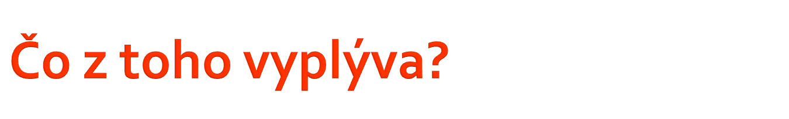
Apriórny – nevyhnutne platný, i bez mojej skúsenosti
Analytický - platný na základe svojich výrazov
Aposteriórny – je to moja skúsenosť
Syntetický - prináša novú informáciu
Sú však vety apriórne a zároveň syntetické, sú to všetky vety z prírodovedy, matematiky, fyziky, chémie, biológii... Prečo? Pýta sa Kant

Slide 14
Ak zistíme, ako sú možné takéto apriórne a zároveň syntetické vety, zistíme ako sú možné prírodne vedy a teda i metafyzika.
poznanie, ktoré sa zaoberá podmienkami možnej existencie apriórneho poznania = transcendentálne poznanie

Slide 15

Skúsenosť vyžaduje zmyslové dáta i pojmovú zložku. Vyžaduje si zmyslovosť a um. Pravdu majú teda i empirici i racionalisti.
Nazeranie - obsah - zmysly
Pojmy - forma - um
Nazeranie bez pojmov sú slepé, pojmy bez nazerania sú prázdne.
Tak ako socha je spojením látky a formy, tak i skúsenosť vzniká spojením nazerania a pojmu

Slide 16

Aby vzniklo poznanie, musí k skúsenostnému obsahu, pristúpiť predskúsenostná, apriórna forma;
rozoznávame tri základné kmene poznania:
Zmyslovosť, zmyslové nazeranie
Um, malý rozum
Rozum, všeobecný , najvyšší
Poznatok
R
UM

Slide 17
Kant rozlišuje:
svet vecí osebe = objektívny svet, existujúci sám od seba, nezávisle od procesu vnímania, pre nás nepoznateľný
svet javov = všetko, čo sme schopní vnímať cez zmyslovú skúsenosť, teda svet, ako sa nám javí, svet pre nás;

Slide 18
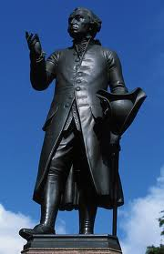
Naše poznávanie prechádza tromi štádiami:
Štádium nazerania
Štádium umu
Štádium čistého rozumu

Slide 19
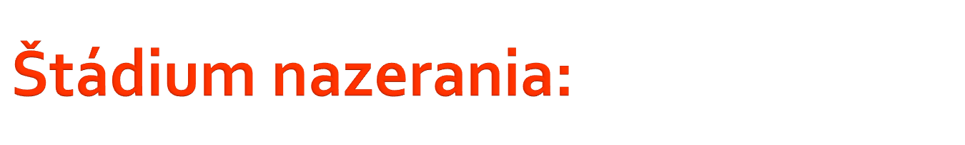
Apriórne (predskúsenostné) formy – priestor a čas; to čo vnímame, vnímame v priestore a v čase, nie sme schopní vnímať inak;
čas a priestor sú subjektívne podmienky zmyslovosti, neprináležia vonkajšiemu svetu, a preto nikdy nespoznávame, aké sú veci osebe – dostupné sú nám iba javy
Kant = agnostik

Slide 20
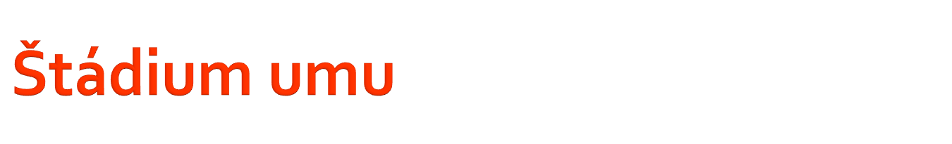
z obsahov zmyslovej skúsenosti vytvárame ucelené predstavy a pojmy,
pri spracovaní skúsenosti pôsobia apriórne kategórie umu– sú 4 – kvantita, kvalita, modalita a relácia( množstvo, akosť, spôsob a vzťah)
Pre vznik skúseností je nevyhnutná zmyslovosť a um, rozum z hľadiska skúseností nie je dôležitý, ten prichádza až neskôr.
Príklad zvieratá a človek

Slide 21

Kant tvrdí, že ak máme istú skúsenosť a vieme, že sú tu i nevyhnutné apriórne pravdy, musia byť i vo svete. Teda štruktúra sveta závisí od štruktúry skúseností a nie naopak. Svet je taký aký ho my vidíme, cítime... A nie naopak. Ak by sme mali v hlave iné apriórne formy poznania, videli by sme svet inak. Ak by sme všetci nosili ružové okuliare, svet by bol ružový. Musíme sa vzdať túžby poznať vec o sebe noumenon a musíme prijať fakt, že nám sú dostupné len zmyslové javy, teda fenomény. Tu sú hranice poznania. Kopernikovský obrat

Slide 22
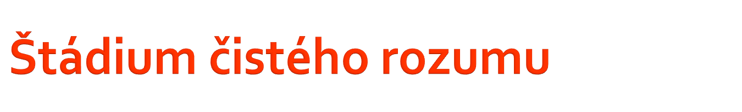
snaha preniknúť k prvej príčine všetkého existujúceho, k najvyššej jednote, smerujeme až nad zmyslovú skúsenosť;
rozum prekračuje hranice skúsenosti, dostáva sa k pojmom, ktoré nemajú obsah – k ideám;
Kant rozlišuje ideu Boha, ideu sveta, ideu duše,
Kant naznačuje aktívnu úlohu subjektu pri poznávaní.

Slide 23

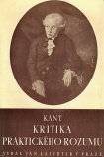
praktická filozofia;
ľudské konanie neovplyvňujú spoločenské alebo prírodné príčiny;
odmieta deterministický a materialistický výklad pohnútok ľudskej činnosti (na rozdiel od osvietencov);

Slide 24
ľudské konanie usmerňuje morálny zákon každého človeka, schopnosť slobodnou vôľou usmerňovať svoje konanie v prospech všeobecného dobra;
morálny zákon = kategorický imperatív
„Konaj tak, aby maxima tvojej vôle vždy mohla byť zároveň princípom všeobecného
zákonodarstva.“

Slide 25
Kategorický imperatív nehľadí na výsledok konania, dôležitý je úmysel – podriadiť vlastné záujmy zásadám platným pre všetkých ľudí (konať dobro pre samo dobro);
človek nie je vec, ktorou možno voľne disponovať podľa jemu cudzích cieľov.
„ Človek v žiadnom prípade nie je príliš slobodný, ak sa riadi iba svojimi túžbami.“

Slide 26
Konaj tak, aby si ľudstvo v sebe i v osobe každého druhého používal vždy ako účel a nikdy nie iba ako prostriedok.“
Rešpektovať človeka, neprihliadať na spoločenské postavenie, majetok, vzdelanie.

Slide 27

myslenie zamerané na posudzovanie krásy,
estetický záujem o predmet nesmeruje k poznaniu, ani hodnoteniu (dobré – zlé), nemáme túžbu vlastniť – aktivizuje naše poznávacie schopnosti, naše myslenie, ale nie cez pojmy;
vyvoláva harmóniu, súlad duševných síl,

Slide 28
estetická účelnosť = zladenie rozmanitých častí predmetu do jednotného celku;
účelnú stavbu nachádza Kant nielen v umeleckých výtvoroch, ale aj v prírode (spojenie estetickej účelnosti s prírodnou účelnosťou).

Slide 29
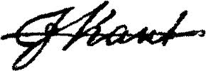
Jeho epitaf:
„ ...hviezdne nebo nado mnou a morálny zákon vo mne, to sú pre mňa dôkazy toho, že jestvuje Boh nado mnou a vo mne.“

